Slide 1
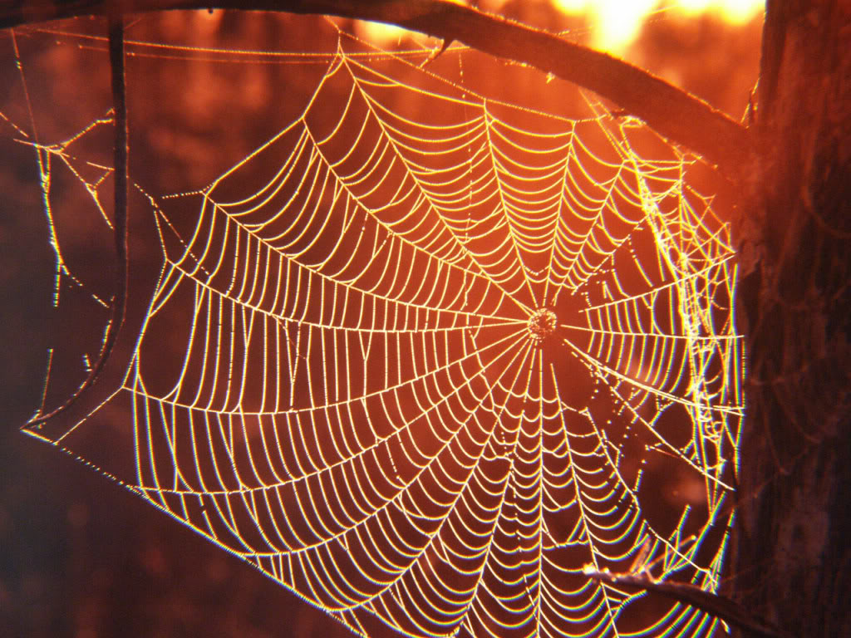
Današnja nastavna jedinica iz likovne kulture - Crta, točka, skupljeno, raspršeno
Paukova mreža

Slide 2
Prije nego počnemo raditi
ponovit ćemo što znamo o crtama.
Kakve crte poznajemo?
Prisjetimo se! To smo naučili na
matematici.

Slide 3
Crte mogu biti:
RAVNE
IZLOMLJENE
ZAKRIVLJENE

Slide 4
OTVORENE
ZATVORENE

Slide 5
DEBELA
TANKA

Slide 6
Kako teku crte?
A kakvog su karaktera?

Slide 7
Po karakteru
Po toku
debele
tanke
dugačke
kratke
isprekidane
izlomljene
ravne
zakrivljene
otvorene
zatvorene

Slide 8
Kako nastaje crtež?

Slide 9
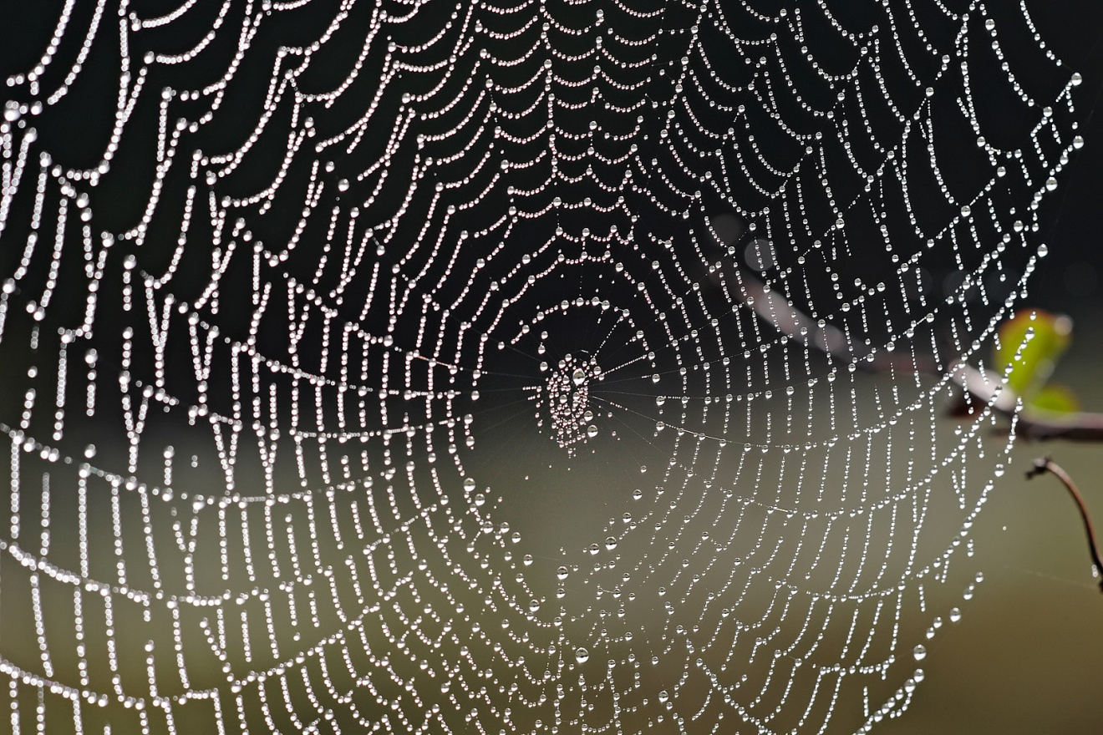
?
Paukova mreža
Razmisli!
Od čega je građena?
Kakve su crte?
Jesu li crte negdje skupljene?
Jesu li crte negdje raspršene?

Slide 10
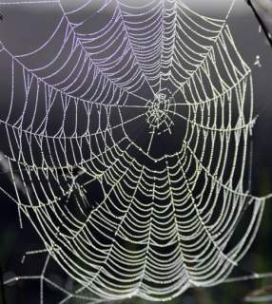
Ima li ritma?
Na slijedećim
slajdovima
prouči paukove
mreže.

Slide 11
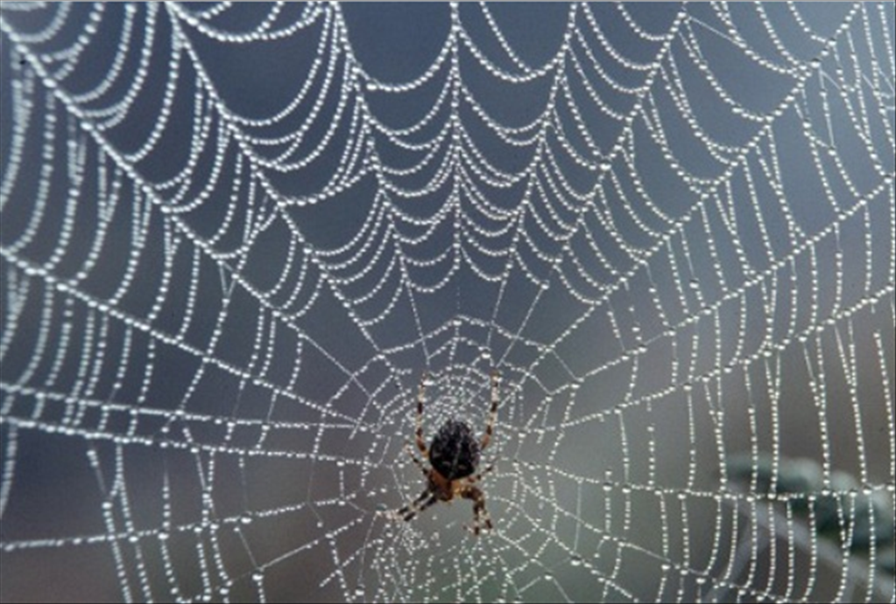

Slide 12
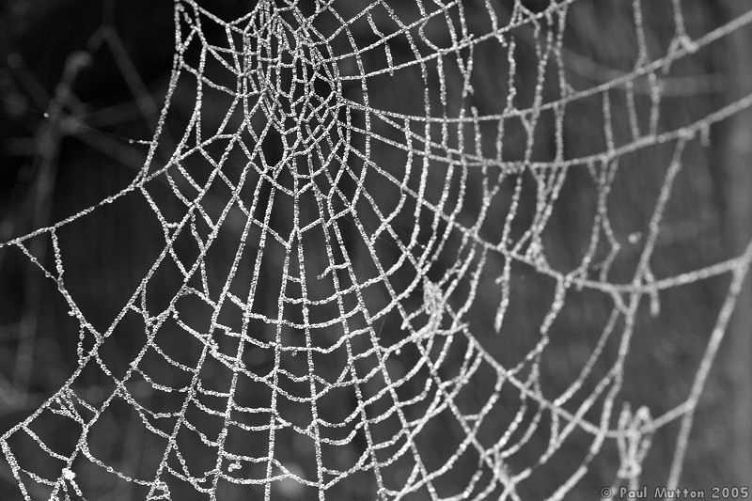

Slide 13
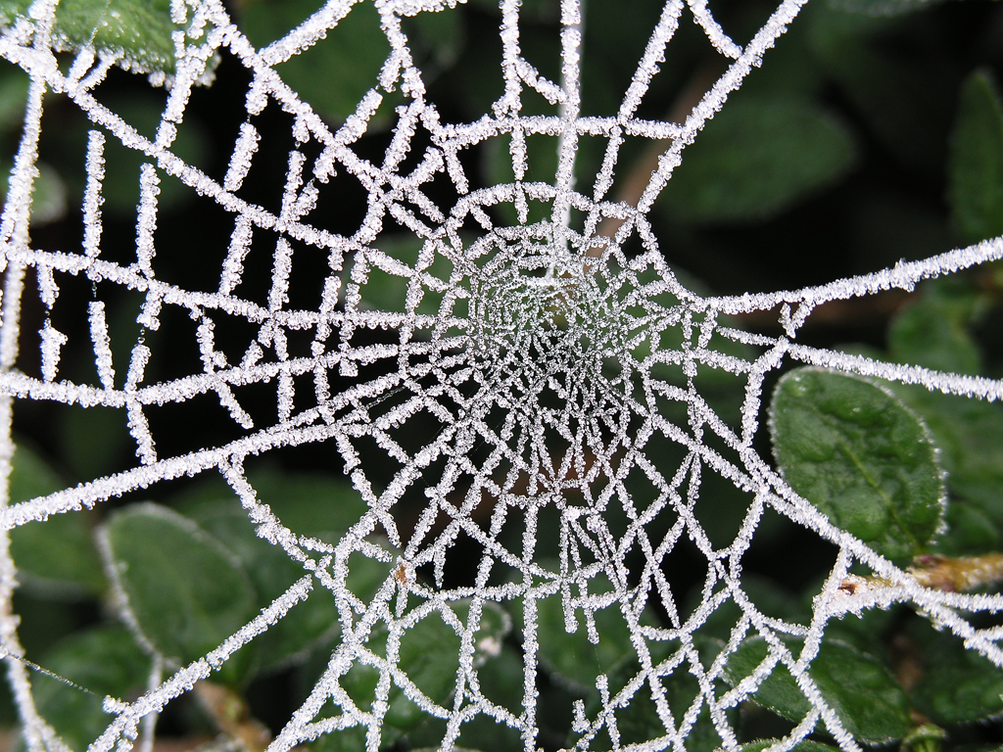

Slide 14
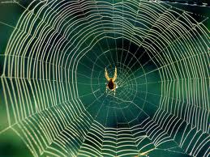

Slide 15
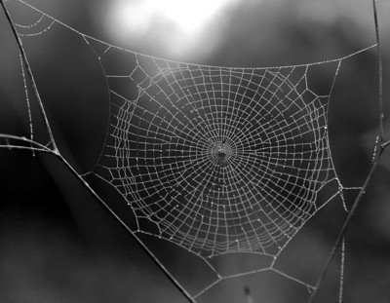

Slide 16
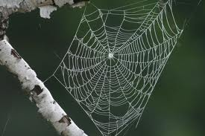

Slide 17
Danas ćete crtati paukovu mrežu koju ćete
graditi različitim crtama. Crte će se nizati i skupljati.
Zato će na nekim mjestima crte biti gušće
a na nekim mjestima rjeđe.
Prije nego započneš crtati još jednom pogledaj prezentaciju i vrste crta kojima možeš nacrtati paukovu mrežu.
Crtaj crnim ili smeđim flomasterom.
Potrudi se za peticu!!
Pošalji rad!

